Slide 1
Challenges, Wargames & CTFs
L'apprentissage par la pratique

Slide 2



$ whois
Alexandre CHÉRON
Digital Forensics Analyst
Pentester
(wannabe) Developer
@axcheron
*Photo non contractuelle.

Slide 3

Wargame vs. CTF
Les « Wargames » sont permanents
Nombreux sur Internet
Individuel
Pas de limite de temps
Les « CTF » sont temporaires
Durant un évènement
Généralement en équipe

Slide 4

Capture The Flag
Capture The Flag
Bataille de « skill » en équipe
Composé d’une variété de challenges
L’objectif est d’obtenir des « flags »
Le « flag » ou drapeau
Généralement une chaine de caractères aléatoire
Preuve de la résolution d’un challenge
Possède une valeur selon la difficulté du challenge

Slide 5

Types de CTF
Jeopardy (HackFest)
Ensemble de challenges
Différentes catégories
En ligne / On-site
Attaque/Défense (DEFCON)
Chacun possède un ensemble de serveurs vulnérables
Temps alloué pour l’audit et les correctifs
La compétition commence…
Généralement on-site (en ligne sur https://ctf365.com )

Slide 6

Catégories de challenges
Logique
Web
Cryptographie
Reverse engineering (CrackMe)
Exploitation
Stéganographie
Forensics
Dev
Autres (hardware, etc.)

Slide 7
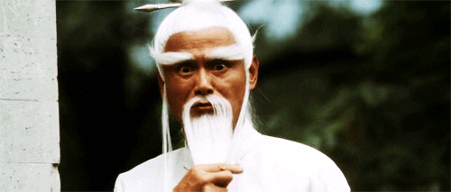
Pourquoi ?
“Knowing is not enough; we must apply. Willing is not enough; we must do.” - Johann Wolfgang von Goethe

Slide 8
Apprentissage
Blog - (https://axcheron.github.io/trainings/)
Modern Binary Exploitation
Malware Analysis
Offensive Computer Security
Web Security Academy
etc.
Lire des « writeups »
https://github.com/apsdehal/awesome-ctf/

Slide 9
Prochaines étapes
Faire un wargame
Écrire un writeup
On rince et on répète
S’inscrire à un CTF !

Slide 10
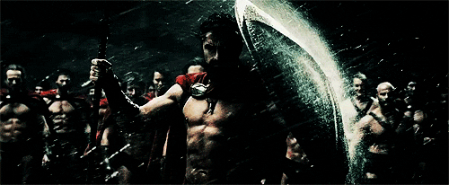
DEMO

Slide 11

Références
https://www.wechall.net
https://www.newbiecontest.org
https://overthewire.org/wargames/
https://www.zenk-security.com
http://pwnable.kr
https://crackmes.one/
https://www.root-me.org

Slide 12

Questions ?
MERCI !
@axcheron

